Slide 1
ФИЗИКА · 9-СЫНЫП · 46-САБАҚ
Еркін электромагнитік тербелістер
Бөлім: Тербелістер және толқындар
Құндылық: Шығармашылық және инновация

Slide 2
Сабақтың мақсаты Сабақтың басы · 6 мин
Сабақ соңында біз:
1
тербелмелі контурдың құрылысын сипаттайды
2
контурдағы еркін электромагниттік тербелістерді сапалық түрде сипаттайды
3
энергияның электр өрісі мен магнит өрісі арасындағы түрленуін түсіндіреді
4
механикалық және электромагниттік тербелістерді салыстырып, ұқсастығын талдайды
Оқу мақсаты: 9.4.4.1 – тербелмелі контурдағы еркін электромагниттік тербелістерді сапалық түрде сипаттау
Еркін электромагнитік тербелістер
2

Slide 3
Білімді өзектендіру Сабақтың басы · 6 мин
«Блиц-сұрақ»
Өткен тақырып: Еркін және еріксіз тербелістер, резонанс
1 минут ішінде «Еркін және еріксіз тербелістер, резонанс» тақырыбы бойынша 6–8 қысқа сұрақ қойылады.
«Ғылым – инемен құдық қазғандай» (халық мақалы).»
—
Еркін электромагнитік тербелістер
3

Slide 4
Проблемалық жағдаят Сабақтың басы · 5 мин
Радиоқабылдағыш станцияны қалай «ұстайды»? Онда маятник жоқ қой.
?
Болжамдарыңды айтыңдар! Бүгінгі сабақтың тақырыбы қандай болуы мүмкін?
Еркін электромагнитік тербелістер
4

Slide 5
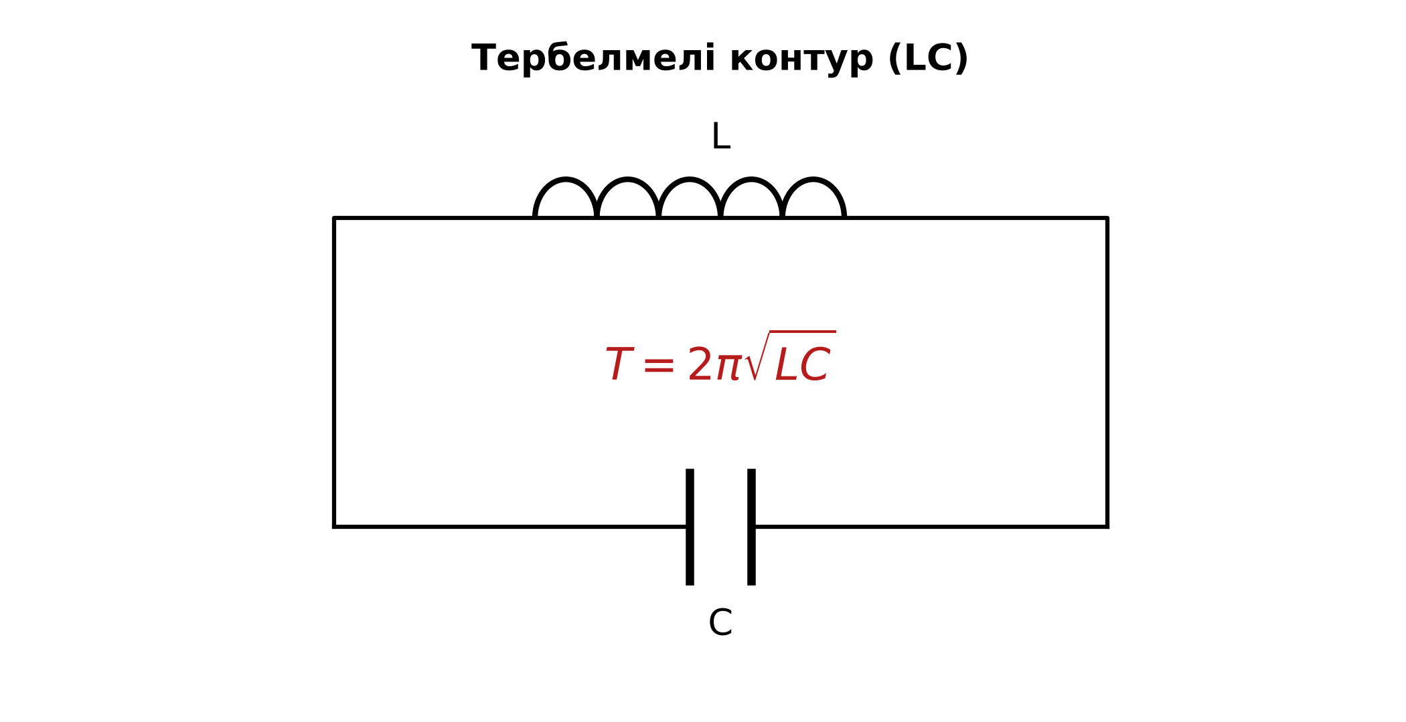
Жаңа білім Сабақтың ортасы · 12 мин
Еркін электромагнитік тербелістер
Тербелмелі контур – конденсатор (C) мен катушкадан (L) тұратын тізбек.
Конденсатор разрядталғанда электр өрісінің энергиясы катушканың магнит өрісінің энергиясына айналады, кейін керісінше.
Томсон формуласы: T = 2π√(LC).
Ұқсастық: q ↔ x, I ↔ υ, L ↔ m, 1/C ↔ k.
Еркін электромагнитік тербелістер
5

Slide 6

Суретпен жұмыс Сабақтың ортасы · 12 мин
Суретте не бейнеленген?
?
Қандай физикалық шамалар көрсетілген?
?
Олар қалай байланысқан?
?
Өз сөзіңмен түсіндір.
Еркін электромагнитік тербелістер
6

Slide 7

Виртуалды зертхана Сабақтың ортасы · 12 мин
PhET симуляциясы
1
Симуляцияны QR-код арқылы ашыңдар
2
Параметрлерді өзгертіп, нәтижені бақылаңдар
3
Қандай шама қалай өзгереді? Қорытындыны дәптерге жазыңдар
phet.colorado.edu/en/simulations/circuit-construction-kit-ac
Еркін электромагнитік тербелістер
7

Slide 8
Бекіту: «Жүргізуші – штурман» (жұптық жұмыс) Сабақтың ортасы · 7 мин
Жүргізуші – штурман» (жұптық жұмыс)
Жұптың бірі есепті шығарады («жүргізуші»), екіншісі әр қадамын тексеріп, түзетеді («штурман»); келесі есепте рөлдер ауысады.
ТАПСЫРМА
Үлгі: L = 1 мГн, C = 1 мкФ: T = 2π√10⁻⁹ ≈ 2·10⁻⁴ с, ν ≈ 5 кГц.
Еркін электромагнитік тербелістер
8

Slide 9
Сергіту сәті Сабақтың ортасы · 2 мин
Сергіп алайық
«Тепе-теңдік». Оқушылар бір аяқпен тұрып, қолдарын иіндік сияқты жайып, тепе-теңдікті сақтайды.
Еркін электромагнитік тербелістер
9

Slide 10
Деңгейлік тапсырмалар Сабақтың ортасы · 11 мин
Деңгейіңді таңда
A
B
C
A деңгейі
B деңгейі
C деңгейі
білу, түсіну
қолдану
талдау, жинақтау
А деңгейін орындасаң — В деңгейіне өт!
Еркін электромагнитік тербелістер
10

Slide 11
А деңгейі: білу, түсіну Сабақтың ортасы · 11 мин
A
Тербелмелі контур неден тұрады?
Жауабы
Конденсатор және катушка.
Еркін электромагнитік тербелістер
11

Slide 12
В деңгейі: қолдану Сабақтың ортасы · 11 мин
B
L = 4 мГн, C = 10 мкФ контурдың периоды мен жиілігін тап.
Жауабы
T = 2π√(4·10⁻⁸) ≈ 1,26·10⁻³ с; ν ≈ 800 Гц.
Еркін электромагнитік тербелістер
12

Slide 13
С деңгейі: талдау, жинақтау Сабақтың ортасы · 11 мин
C
Механикалық (серіппелі маятник) және электромагниттік тербелістердің шамаларын сәйкестендіріп, энергия түрленуін салыстыр.
Жауабы
x↔q, υ↔I, m↔L, k↔1/C; kx²/2 ↔ q²/2C, mυ²/2 ↔ LI²/2.
Еркін электромагнитік тербелістер
13

Slide 14

Бекіту: Kahoot викторинасы Сабақтың соңы · 7 мин
Тез жауап бер
1
T = ?
2π√LC
2
C артса T?
артады
3
Контурда энергия?
электр ↔ магнит
Kahoot
Еркін электромагнитік тербелістер
14

Slide 15
Рефлексия Сабақтың соңы · 7 мин
«Смайликтер»
үш түрлі смайлик арқылы сабақты түсіну деңгейін белгілейді.
9–10 балл
Өте жақсы
7–8 балл
Жақсы
5–6 балл
Қанағаттанарлық
0–4 балл
Қолдау қажет
Еркін электромагнитік тербелістер
15

Slide 16
Үй тапсырмасы Сабақтың соңы
Үйде орында
A
B
C
§27; 2 есеп.
Радиоқабылдағыштың күйге келтіру сұлбасы.
Томсон және Герц тәжірибелері туралы хабарлама.
Еркін электромагнитік тербелістер
16

Slide 17
Сабаққа белсенді қатысқандарыңа рахмет!
«Ғылым – инемен құдық қазғандай» (халық мақалы).»
—

